Slide 1
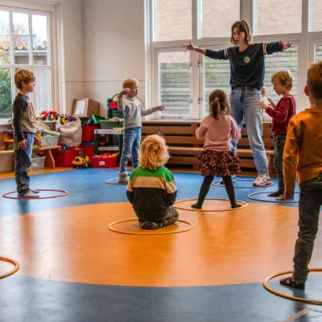
Taal eens anders
Ronde 2: Verdiepingsessie

Slide 2
Onderzoeksvraag
Hoe kan cultuureducatie zowel de creatieve vermogens als de taalvaardigheden van leerlingen verbeteren?

Slide 3
Waarom Taal eens anders?
taalachterstanden
focus basisvaardigheden
cultuureducatie beïnvloed taalontwikkeling
vakintegratie

Slide 4
Opbrengsten MAAKTAAL 2023/2024
Bij leerlingen was een verbetering zichtbaar op het gebied van:
woordenschat
gebruik signaalwoorden (maar, omdat, tot slot etc.)
lees- en schrijfmotivatie
presentatievaardigheden
Zelfvertrouwen
Gemiddelde score begrijpend lezen groep 6: Landelijk gemiddelde: 78 De Reggewinde: 82

Slide 5
Taal eens anders
Wat gaan we doen in 2025-2028?
Werkbare elementen in een vorm gieten
Kunstvakdocenten en taalexpert
opbrengsten 2023/2024 en SLO-doelen
Basisonderwijs, NT2

Slide 6
MAAKTAAL- activiteiten overdraagbaar maken
Evalueren en bijstellen
Testen op scholen in Overijssel
Beschikbaar voor kunstvakdocenten en leerkachten

Slide 7
Vragen? Opmerkingen? Samenwerken?

Slide 8
Hoe kun je op de hoogte blijven en meedenken?
Website: https://cultuureducatieoverijssel.nl/maaktaal-taalontwikkeling-door-cultuureducatie Contact: vera.martens@rijnbrink.nl

